Slide 1
PYTHON
Šta je to : Programiranje
❏ Zadavanje komandi računaru
❏ Serija instrukcija zadatih računaru da obavi zadatak;
❏ Slično kao instrukcije zadate čoveku da bi izvršio zadatak
❏ Npr : Idi pravo, pa skreni levo, itd
❏ Recept
❏ Instrukcije moraju biti zapisane tako da ih računar može razumeti
❏ Računar može da razume samo mašinski jezi.koji se sastoji samo od 0 i 1
❏ Tako da se svaka instrukcija mora zadati na mašinskom jeziku

Slide 2
Vrste programskih jezika
❏ Mašinski jezici
❏ Programi na mašinskom jeziku - instrukcije napisane u binarnom kodu.
❏ Simbolički jezici
❏ Programi na simboličkom jeziku sastoje se od instrukcija pisanih u vidu mnemonika.
❏ Jezici višeg nivoa
❏ Koriste izraze koji liče na fraze na engleskom jeziku kombinovane sa matematičkim izrazima da opišu zadatak koji se programira

Slide 3
Programi prevodioci
Asembler: program koji prevodi programe napisane simbolički jezikom.
❏ Kreira jednu liniju binarnog koda od jedne instrukcije.
Kompiler je program koji služi da prevede programe na jeziku višeg nivoa na mašinski
jezik.
❏ Kompajler prevodi ceo program u binarni kod pre nego što se pošalje CPU na
izvršavanje
Interpreter: program koji prevodi programe sa jezika višeg nivoa.
❏ Prevodi jednu po jednu liniju programa u binar

Slide 4
Faze u pisanju programa?
Korak 1: Osmisliti korake koji su potrebni za izvršavanje zadatka!
Korak 2: Napisati te korake u vidu algoritma (na srpskom) ili kao grafikon (pomoću simbola)
Korak 3: Prevesti algoritam u neki programski jezik
Korak 4: Testirati program i debug-ovati (ispraviti greške ako je potrebno)

Slide 5
Šta je algoritam?
Niz koraka kojima rešavamo neki problem (zadatak)
Šta je programiranje?
Prevođenje algoritma na neki programski jezik
Šta je programsko okruženje?

Slide 6
Sintaksa
Skup pravila koje određuju kako se piše Python program
❏ Python je dizajniran da bude veoma čitljiv jezik
❏ Lak za učenje i korišćenje
❏ Često koristi engleske reči umesto interpunkcije
❏ Jednostavnosti i opštost

Slide 7
Sintaksa - promenljiva (variable)
Promenljive (variable) – čuvaju podatake
❏ Promenljiva nastaje kada dobije vrednost - ne deklariše se
❏ Promenljiva ima:
❏ ime,
❏ tip,
❏ vrednost.

Slide 8
Sintaksa - promenljiva (variable)
Promenljiva mora da ima ime
● Pravila za imenovanje promenljivih:
○ Ime mora da počne slovom ili donjim crtom
○ NE SME da počne cifrom
○ Sastoji se samo od alfa-numeričkih karaktera i donje
crte (A-z, 0-9, i _ )
○ Ne sme da ima razmak ni */-+,:;...
○ Imena su case-sensitive - velika i mala slova se razlikuju
● Greška: SyntaxError

Slide 9
Sintaksa
Rezervisane - ključne reči su reči sa određenim značenjem (naredbe programa)
Rezervisane reči ne možemo koristiti kao imena
Neke od rezervisanih reči:
int, float, input, print, def, pi, do, while, if, else, elif, for, abs,min, max, pow, sqrt, and, or, not, len, sort, remove, insert, count,islower, sin, radians..

Slide 10
Sintaksa - promenljiva (variable)
Koja su ispravna imena u Python-u?
1. ime_i_prezime
2. Element2
3. 2element
4. print
5. ELEMENT2
6. eLement
7. ime i prezime
8. b125
9. int
10.eLement*2

Slide 11
Sintaksa - dodela vrednosti
Promenljivoj se DODELJUJE vrednost nekog tipa
X = 20
X ime promenljive
= naredba dodele
20 vrednost koju dodeljujemo

Slide 12
Tipovi podataka
Tipovi podataka opisuju skup vrednosti koje promenljiva može da ima
● Od tipa podataka zavisi i koje operacije nad tim tipom možemo da vršimo
● Koristićemo sledeća tri tipa, a kasnije druge:
○ str – oznaka za tekst (string): ‘a’, ‘5’, “Hello World!”, ‘Zdravo II/11?’, “Rešenje je: ”
○ int – oznaka za ceo broj: 5, 0, -5, 256, -256…
○ float – oznaka za decimalni (realni) broj: 3.14, 0.5, -2.245, 120.25478, -0.510

Slide 13
Primeri dodele vrednosti
ime_promenljive = "Zdravo svete"
❏ Promenljiva ima:
❏ ime: ime_promenljive
❏ tip: str
❏ vrednost: "Zdravo svete“
broj = 15
❏ Promenljiva ima:
❏ ime: broj
❏ tip: int
❏ vrednost: 15

Slide 14
Sintaksa - uvlačenja (indentation)
Sintaksa - uvlačenja (indentation)
❏ Uvlačenja se odnose na razmake na početku reda
❏ Ti razmaci imaju posebno značenje
❏ Ukoliko stavite razmak na pogrešno mesto dobićete poruku o grešci: IndentationError

Slide 15
Sintaksa - komentar
Komentari su tekst koji ne utiče na program
# - oznaka za komentar u jednom redu
" " " - oznaka za komentar u više redova
Komentari su namenjeni korisniku a ne računaru

Slide 16
unos podataka -input()
❏ Služi za unos vrednosti sa tastature
❏ Ugrađena funkcija input()
ime = input (“unesite svoje ime”)
int (input()) - ukoliko unosimo broj
broj = int (input ("Broj je: ")) - ukoliko unosimo broj

Slide 17
Promena tipa podatka
Funkcija input sve učitava kao tekst (string)
Ukoliko treba da unesemo neki drugi tip podataka onda moramo da ga PRETVORIMO!
Za pretvaranje koristimo – funkcije kastovanja:
● int( ) - pretvara unetu vrednost u ceo broj
● float( ) - pretvara unetu vrednost u decimalni broj
● str( ) - pretvara unetu vrednost u tekst

Slide 18
Ispis podataka print()
Naredba za ispis print()
Prikazuje podatke (štampa)
Oblici naredbe print()
◆ print( ) – “štampa” prazan red
◆ print(ime_promenljive)
◆ print(“Neka poruka!!!??**”)
◆ print(“Neka poruka ”, promenljiva)
◆ print(“Opet poruka ”, promenljiva, promenljiva)
◆ print(“Kaži :\”Zdravo\”mogu u sredini navodnici”)

Slide 19
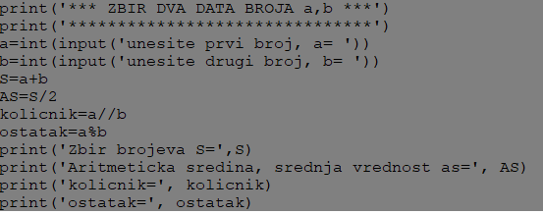
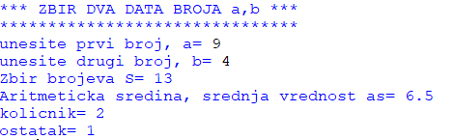
Uneti dva broja a, b, sabrati ih i prikazati rešenje S
Šta bi tu bili ulazni podaci?
○ brojevi a i b
2. Šta treba da nam bude rešenje?
○ Zbir ili suma S O
3. Kako od a,b da izračunamo sumu?
○ S = a+b

Slide 20
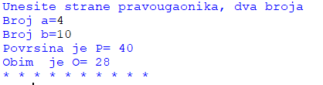
Izračunati obim-O i površinu-P pravougaonika.
Šta bi tu bili ulazni podaci?
○ Stranice a i b
2. Šta treba da nam bude rešenje?
○ Obim O
3. Kako od dužine stranica da izračunamo obim?
○ O = 2*a+2*b
print (’Unesite strane pravougaonika, dva broja ')
a=int(input('Broj a='))
b=int(input('Broj b='))
P=a*b
O=2*(a+b)
print ('Povrsina je P=', P)
print ('Obim je O=', O)
print('* * * * * * * * * * ')

Slide 21
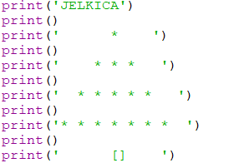
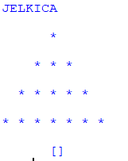
Nacrtaj jelku

Slide 22
If- uslovna naredba
if uslov:
naredba1
naredba2
naredba3
uslov mora biti boolean vrednost: tačno ili netačno,True ili False
naredba1 i naredba2 čine blok naredbi
naredba1 i naredba2 će biti izvršene samo u slučaju
da je uslov ispunjen, tačan
○naredba3 se izvršava nakon izvršavanja svih naredbi iz bloka
ukoliko uslov nije ispunjen, blok naredbi se preskače, i odmah se izvršava naredba3
True i False:
pišu se BEZ navodnika
počinju velikim slovom

Slide 23
Naredba IF - ELSE
if uslov:
naredba1
naredba2
else:
naredba4
naredba5
naredba3
➢ ukoliko je uslov tačan izvršavaju se naredba1 i naredba2, a zatim i naredba3
➢ ukoliko uslov nije tačan izvršavaju se naredba4 i naredba5 pa opet naredba3
➢ else nije uvučeno, poravnato je sa if

Slide 24
Operatori poređenja:
a == b, da li je a jednako b
a != b, da li je a različito od b
a > b, da li je a veće od b
a < b ,da li je a manje od b
a >= b, da li je a veće ili jednako b
a <= b, da li je a manje ili jednako b

Slide 25
IndentationError
U python-u uvlačenja imaju specijalna značenja
Služe da grupišu naredbe u blok
VAŽNO!Nekad python očekuje uvlačenje, pa ukoliko ga nema javi grešku
IndentationError: expected an indented block

Slide 26



Dat je broj x. Ako je x veće od 100, umanjiti ga za 30. Ispisati-prikazati x.

Slide 27



Uneti broj x. Ako je x različito od 10, onda neka x postane duplo veći. Ispisati x.

Slide 28
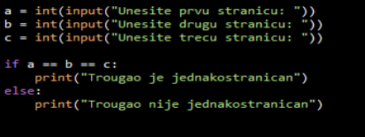
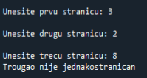
Napisati program koji proverava da li je trougao jednakostraničan na osnovu unetih stranica.

Slide 29
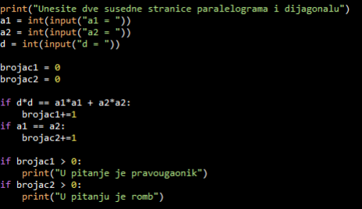
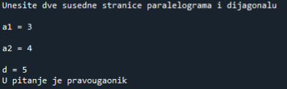
Teži zadatak: Napisati program koji učitava dve susedne stranice, dijagonalu paralelelograma i proverava da li je paralelogram pravougaonik ili romb.

Slide 30
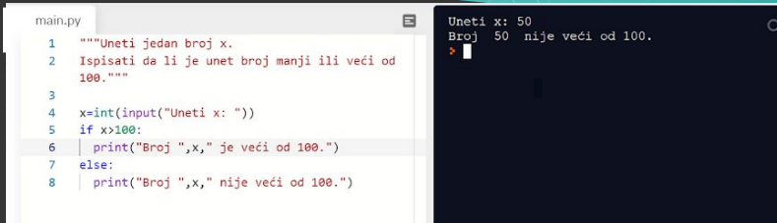
Uneti broj x. Ispisati da li je unet broj veći ili manji jednak 100.

Slide 31
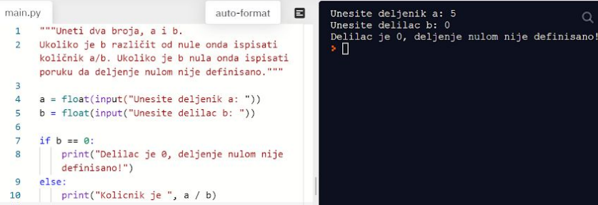
Uneti dva broja, a i b. Ukoliko je b različit od nule onda ispisati količnik a/b. Ukoliko je b nula onda ispisati poruku da deljenje nulom nije definisano.

Slide 32
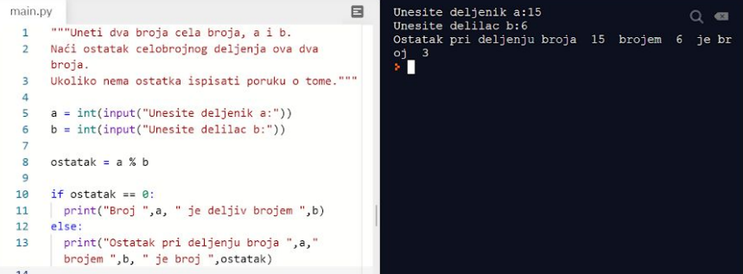
Uneti dva broja, a i b. Naći ostatak celobrojnog deljenja ova dva broja. Ukoliko nema ostatka ispisati poruku o tome.

Slide 33
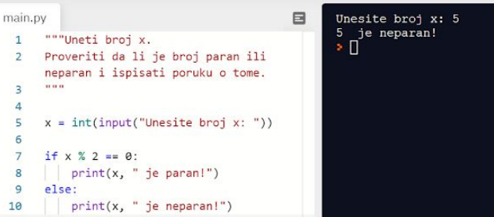
Uneti broj x. Proveriti da li je broj paran ili neparan i ispisati poruku o tome.

Slide 34
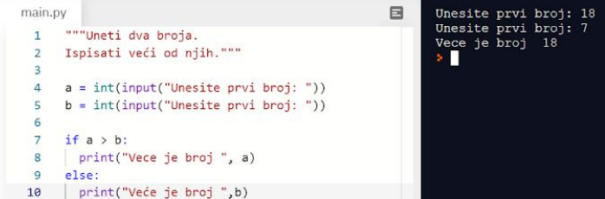
Uneti dva broja. Ispisati veći od njih.

Slide 35
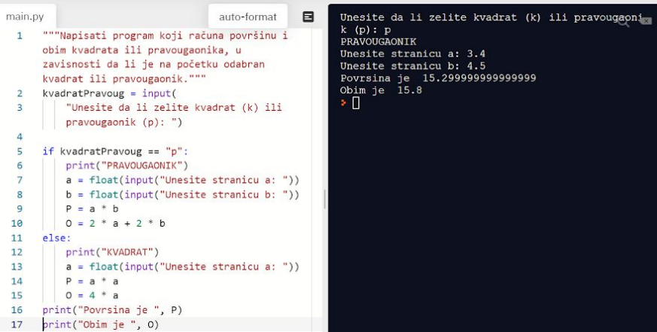
Napisati program koji računa površinu i obim kvadrata ili pravougaonika, u zavisnosti da li je na početku odabran kvadrat ili pravougaonik.

Slide 36
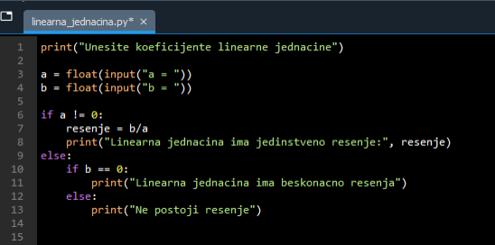
Napisati program koji za unete koeficijente linearne jednačine vraća njeno rešenje

Slide 37
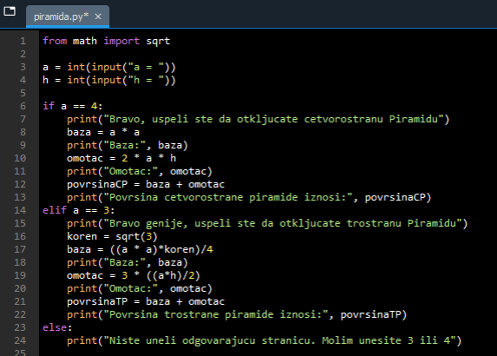
Napisati program koji na osnovu baze određuje da li se izračunava površina četvorostrane ili trostrane piramide

Slide 38
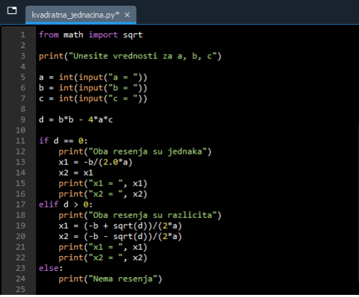
Napisati program koji izračunava kvadratnu jednačinu.

Slide 39
Uneti trenutnu spoljašnju temperaturu t. Ako je temperatura iznad nule tada neka se ispiše da treba obuti patike, a ukoliko je temperatura ispod nule onda neka program preporuči da se obuju čizme.

